Slide 1

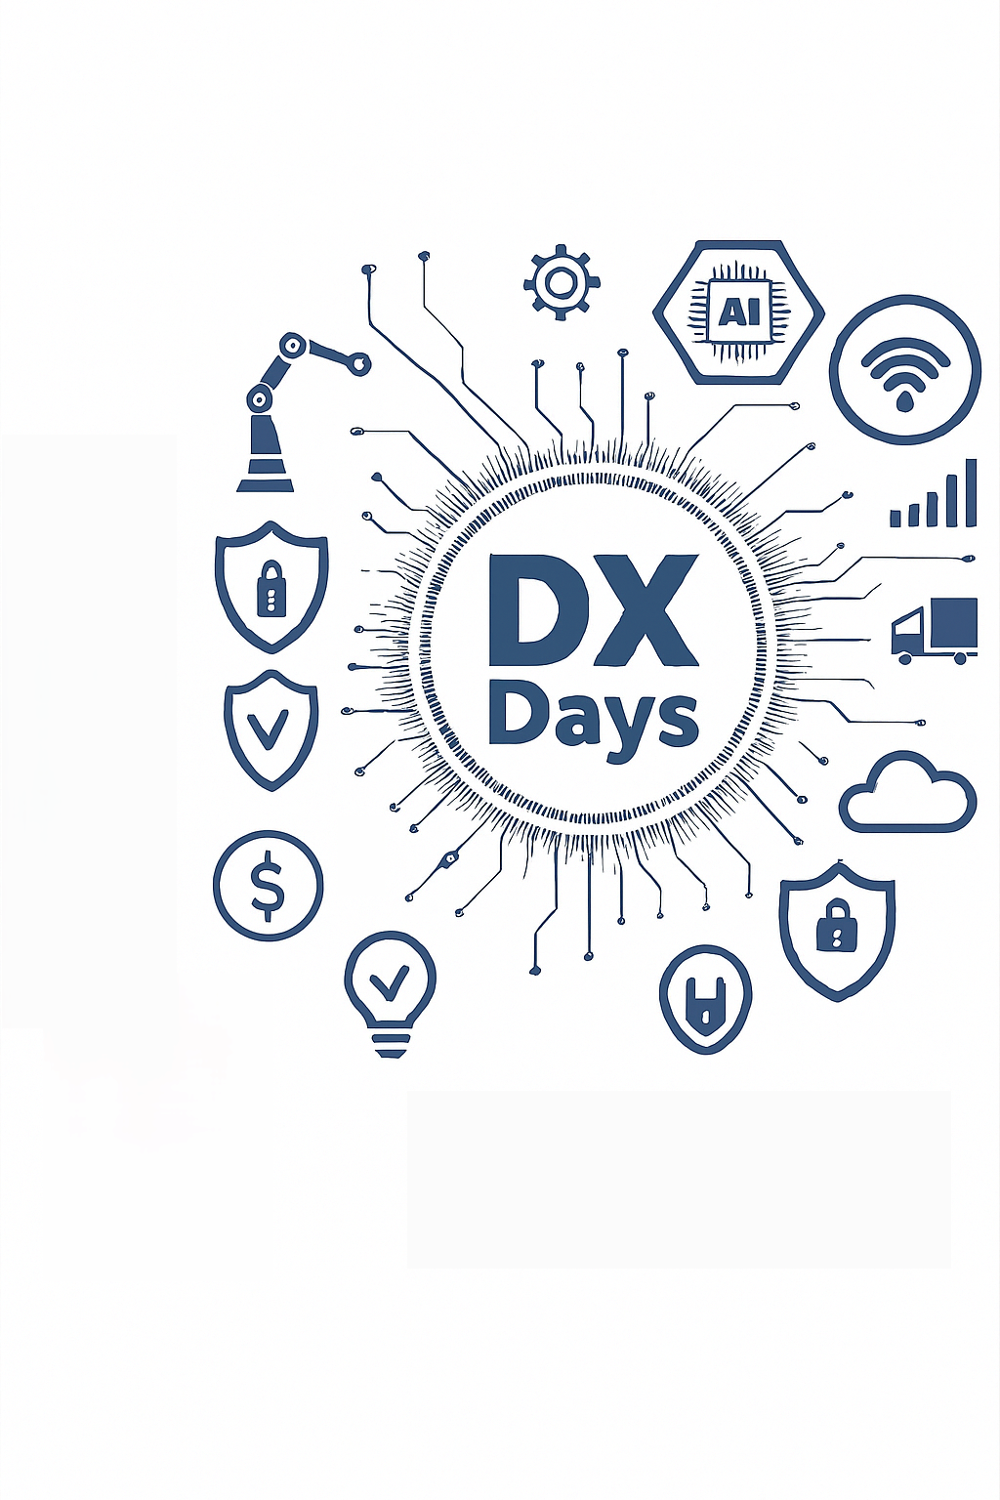

2026年度
企業のデジタル化・
DX支援施策
経済産業局 産業部 産業振興課
デジタル産業グループ

Slide 2
なぜデジタル化が必要なのか？
２ 市場の変化への対応
１ 競争力の維持と向上
３ 人手不足の解消
Notes:
１デジタル化による業務効率化・コスト削減で競争力維持 ： 顧客データの活用でニーズに応じた製品・サービス提供で競争力向上
２デジタル進展で顧客ニーズや市場動向が急速に変化 ： 対応するにはデジタル化が不可欠
３少子高齢化・労働力不足 ： 自動化・効率化で人手不足を補う

Slide 3
愛知県の産業構造
＜製造品出荷額等の全国シェア（2021年）＞
全国シェアNo.1
輸送機械 40.0％ 25兆2,306億円 | 電気機械 20.2％ 3兆9,385億円 | 鉄鋼 13.4％ 2兆6,364億円 | ゴム製品 13.5％ 4,570億円 | プラスチック 12.2％ 1兆5,914億円
業務用機械 11.7％ 7,689億円 | 金属製品 11.0％ 1兆7,429億円 | 生産用機械 10.4％ 2兆3,837億円 | 窯業･土石 9.4％ 7,529億円 | 繊維 9.8％ 3,584億円
製造業24品目中10品目で全国シェアナンバーワン
製造品出荷額等は、1977年から45年連続日本一（2位大阪府の約2.57倍）
出典：2022年経済構造実態調査（製造業事業所調査）
Notes:
愛知県が製造品出荷額等の全国シェアで第１位の産業
日本標準産業分類で製造業に分類されている全24品目中、実に10品目で全国シェアナンバーワン
都道府県別の製造品出荷額等は、1977年から45年連続で日本一です。
このように、愛知県は、分厚い産業を有しています。

Slide 4
愛知県の産業構造
＜本県の主要産業における産業構造＞
自動車製造
完成車メーカー
総合系自動車部品メーカー
総合系
自動車部品製造
内燃
駆動
外装
内装
・・・
専業系
電気機械器具
非鉄金属
鉄鋼
金属製品
化学工業
プラスチック・ゴム
電子部品
生産用機械
汎用品等
（ねじ、ばね、軸受け、プリント配線基板 等）
加工
（プレス加工、塗装、切削、熱処理 等）
材料
（鉄、特殊鋼、アルミ、樹脂、プラスチック、ゴム 等）
工場・事業所向けのサービス業、運送業 等
Notes:
愛知県では、日本標準産業分類で製造業に分類されている全24品目中、10品目で全国シェアナンバーワンです。
全国シェアＮｏ.1の産業分野は、その多くが、自動車メーカーを頂点とする、ピラミッド型の巨大なサプライチェーンに組み込まれています。

Slide 5
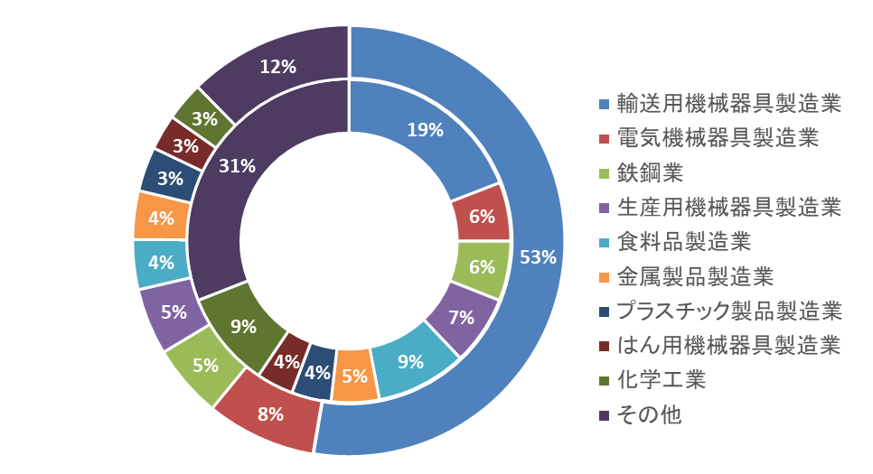
愛知県の産業構造
＜製造品出荷額等の産業構成比の比較＞
外側：愛知県
内側：全国
自動車産業は、電動化の波が押し寄せ、100年に一度の大変革期にある
今後は、多様な産業の育成や中小企業の新分野開拓支援等が必要
Notes:
本県の経済は、自動車産業に大きく依存しており、一般には輸出型産業であるため、世界経済や為替の影響を受けやすい
自動車産業は、「Connected（コネクテッド）」「Automated/Autonomous（自動運転）」「Shared & Service（シェアリング）」「Electrification（電動化）」
という４つの言葉の頭文字をとった「CASE（ケース）」という、「100年に一度」と言われる大変革期にある
特に、電動化は、内燃機関が不要となり、部品点数が約３万点から２万点に減るという試算がある
内燃機関の部品を製造する中小企業メーカーは仕事を失うことになりかねない
自動車産業に依存する、本県産業は、今まさに転換点を迎えている
今後の課題として、多様な産業の育成や中小企業の新分野開拓支援等が必要となる
その解決方法の１つとしてDXによる新たなビジネスモデルの創出がある

Slide 6
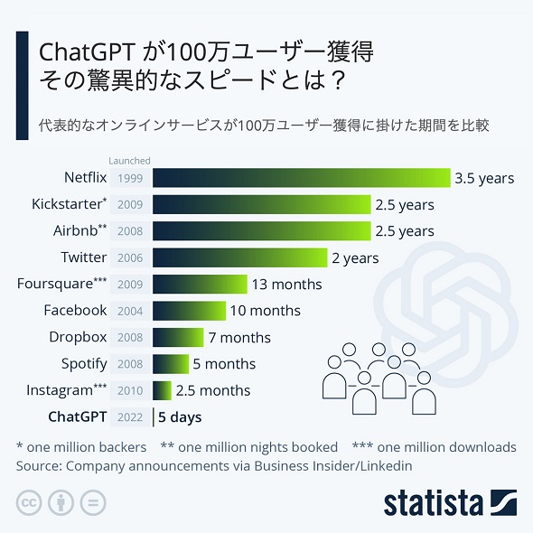
驚異的なスピードで広まった ChatGPT
100万ユーザーの獲得期間
  Netflix 3.5年
  Twitter 2年
  Facebook 10ヶ月
  Instagram 2.5ヶ月
  ChatGPT 5日
出典：日本マイクロソフト株式会社

Slide 7
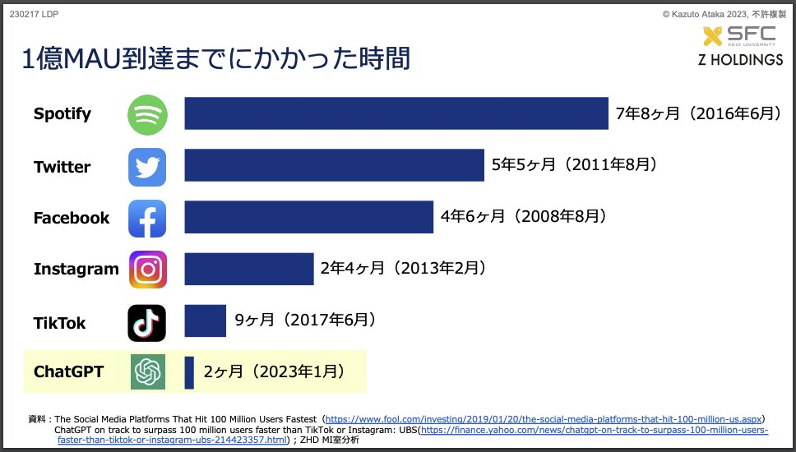
世界最速で月間アクティブユーザー１億人達成
出典：日本マイクロソフト株式会社

Slide 8
DX ≠ デジタル化
デジタイゼーション
（Digitization）
アナログ・物理データ・情報のデジタル化
デジタライゼーション
（Digitalization）
業務・製造プロセスのデジタル化
デジタルトランスフォーメーション
（Digital Transformation：DX）
“社会の価値創出”のための事業・ビジネスモデル・組織の変革
経済産業省 DXレポート２中間とりまとめ（概要）より
Notes:
デジタル化～ＤＸの定義

Slide 9
県内企業を対象とした調査（2024年12月実施）
企業の取組状況 | 2021年 |  | 2024年
 |  |  |  | 大企業 | 中堅企業 | 中小企業 | 小規模 事業者
DX 顧客視点の価値創出やビジネスモデルの変革 | 2 % |  | 3 % | 13 % | 2 % | 3 % | 1 %
デジタライゼーション 個別の業務・製造プロセスのデジタル化 | 23 % |  | 16 % | 38 % | 17 % | 14 % | 16 %
デジタイゼーション アナログ・物理データのデジタルデータ化 | 57 % |  | 68 % | 50 % | 78 % | 72 % | 52 %
未着手 | 18 % |  | 13 % | 0 % | 2 % | 12 % | 30 %
中堅企業以下ではDXは進んでいない
中堅企業以下では８割以上がデジタイゼーションに留まる
Notes:
2024年12月に愛知県に本社を有する企業に対してアンケート調査を実施
現在集計中であり速報値ですが、前回2021年に実施した調査から３年経ち、未着手の企業は5％減少したものの、DXの取り組みは進んでいない
企業規模別にみると、大企業ではDXが進んでいるものの中堅企業以下ではまだまだDXが進んでいない
また8割は単純なデジタル化であるデジタイゼーションから先に進んでいない

Slide 10



企業の状況に合わせた「一気通貫」の愛知県デジタル施策
デジタル技術を活用した
県内企業の変革
DX計画策定
実証支援事業
NEW！
NEW！
ＤＸ
デジタル化
プッシュ事業
デジタルナビゲート
事業
イノベーションの創出
中小企業デジタル化
・DX促進補助金
デジタライゼーション
NEW！
デジタイゼーション
NEW！
未着手
サイバーセキュリティ対策支援事業
デジタル技術活用相談窓口
あいち産業DX推進コンソーシアム
Notes:
企業の状況を一歩ずつステップアップさせるために段階に応じた施策を展開
状況によらず必要なサイバーセキュリティの施策や個別相談に対応する相談窓口
全ての土台となる「あいち産業DX推進コンソーシアム」

Slide 11
企業の状況に合わせた「一気通貫」の愛知県デジタル施策
デジタル技術を活用した
県内企業の変革
DX計画策定
実証支援事業
ＤＸ
デジタル化
プッシュ事業
デジタルナビゲート
事業
イノベーションの創出
中小企業デジタル化
・DX促進補助金
デジタライゼーション
NEW！
デジタイゼーション
未着手
サイバーセキュリティ対策支援事業
デジタル技術活用相談窓口
あいち産業DX推進コンソーシアム

Slide 12

中小企業デジタル化・DX促進補助金（新規）
目的
  ・ デジタル化・DXが進まない要因となっているニーズに対応できる補助金とフォローアップにより、
  県内中小企業のデジタル化・DXを促進する
補助金事務局 公益財団法人 あいち産業振興機構
補助金の概要
・ 対象者：県内の中小企業、小規模企業者
・ 限度額：200万円以内
・ 補助率：中小企業1/2 小規模企業者2/3
補助対象事業
  ① 自社の業務プロセスや生産プロセスの可視化、課題の認識のためのコンサルティング
  ② 生産性向上や省力化のためのデジタルツール導入
  ③ レガシーシステム対応のためのシステム構築や既存システムの改修
事業スケジュール（予定）
・ 交付申請受付期間：2026年３月６日～５月12日
・ 補助事業期間 ：2026年７月中旬～12月末
Notes:
国「デジタル化・AI導入補助金」
特徴コンサルティング費用もみる、①＋②、①＋③の申請も可（その場合、ツールは具体的である必要なくざっくりでいい。通常の補助金は導入するものが決まってないとダメ）

Slide 13
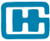
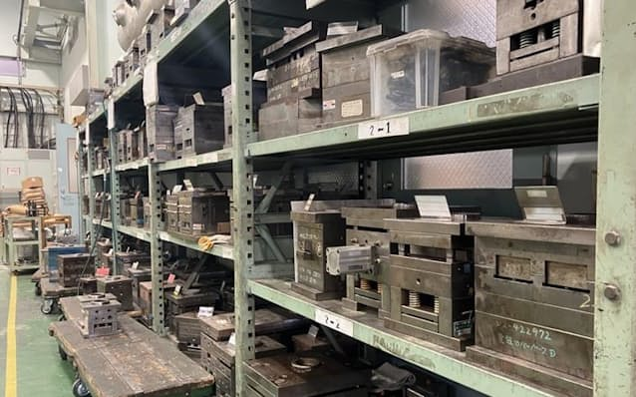
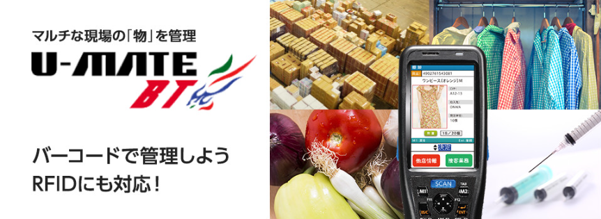

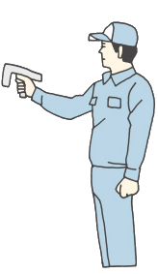



補助金 活用事例 ～ 金型入出庫・管理業務の効率化と生産性向上 ～
採択企業の概要
実施内容
企業名 | 原田技研工業 株式会社
所在地 | 愛知県西尾市
代表者 | 饗庭 彰二
従業員数 | 37名
事業内容 | 精密樹脂金型の作成及び樹脂製品の量産、組付け
金型位置情報管理の時間短縮
RFIDを活用した検索機能で入出庫やメンテナンスで金型を探す作業の時間が短縮
金型の取り違えミスも解消
⇒ 作業時間100分/日が10分/日に
棚卸作業の時間短縮
RFIDを活用した検索機能で棚卸作業時間が大幅に短縮
⇒ 作業時間約16時間が15分に
補助事業の概要
事業内容 | 金型入出庫・管理業務の効率化と生産性向上
導入ツール | U-Mate BT
ツールの 説明 | バーコードやRFIDで在庫の入出庫や工程が管理できるデジタルツール
一括読込
サーバー

Slide 14
企業の状況に合わせた「一気通貫」の愛知県デジタル施策
デジタル技術を活用した
県内企業の変革
DX計画策定
実証支援事業
NEW！
ＤＸ
デジタル化
プッシュ事業
デジタルナビゲート
事業
イノベーションの創出
中小企業デジタル化
・DX促進補助金
デジタライゼーション
デジタイゼーション
未着手
サイバーセキュリティ対策支援事業
デジタル技術活用相談窓口
あいち産業DX推進コンソーシアム
Notes:
デジタル技術活用促進事業費（新規分）

Slide 15

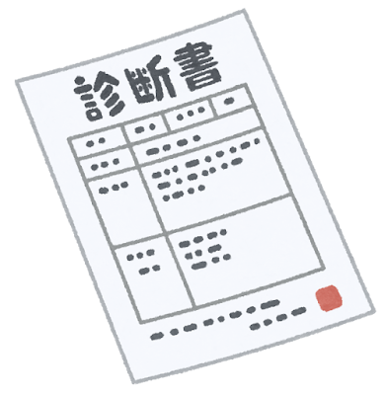
デジタルナビゲート事業（新規）
目的
  ・ 国、県、市町村等が展開するデジタル・ＤＸ支援策に適切にナビゲートし、企業の適切な
  アクションに繋げることで、県内中小企業のデジタル化の底上げを図る
ポイント
  ・ デジタル化度合の無料診断と現状のフィードバックと個別事情に応じた自発的な取組への案内
事業概要
  ○ デジタル化診断：30社程度
  ○ 時勢を捉えたセミナー、企業見学会
  ・ セミナー：２回程度
  ・ 企業見学会：４回程度
事業スケジュール（予定）
・参加企業募集：2026年７月頃
Notes:
専門家が現地に赴くなどのヒアリングで、会社内のあらゆる工程のデジタル化度合を確認
ただ診断するだけでなく、現状・課題を抽出するなど見える化してフィードバック
安く簡単にで速く導入できるデジタル技術やそれを導入する際の支援施策を案内 最初の１歩のきっかけ

Slide 16
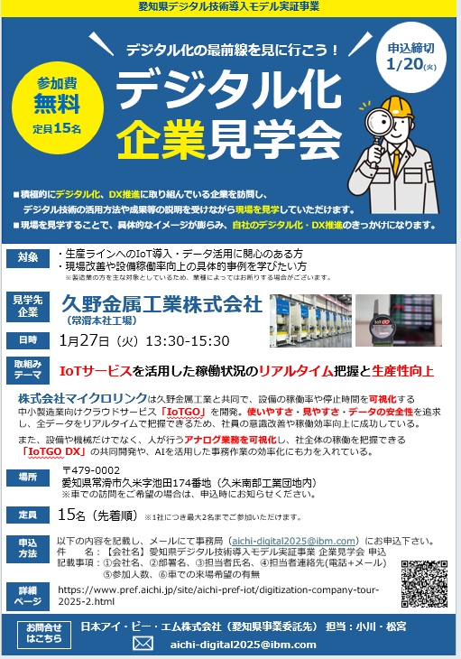
デジタルナビゲート事業（新規）
経営者向けセミナー・企業見学会
目的
  ・ 経営者や経営幹部の方々が、デジタル化や情報セキュリティの動向を理解し、マインドセットを変える
内容
  ・ デジタル技術の活用や、情報セキュリティについての最新動向をテーマとしたセミナー
  ・ 積極的にデジタル化・DXに取り組んでいる企業の現場見学会

Slide 17
企業の状況に合わせた「一気通貫」の愛知県デジタル施策
デジタル技術を活用した
県内企業の変革
DX計画策定
実証支援事業
NEW！
ＤＸ
デジタル化
プッシュ事業
デジタルナビゲート
事業
イノベーションの創出
中小企業デジタル化
・DX促進補助金
デジタライゼーション
デジタイゼーション
未着手
サイバーセキュリティ対策支援事業
デジタル技術活用相談窓口
あいち産業DX推進コンソーシアム
Notes:
デジタル技術活用促進事業費（新規分）

Slide 18

デジタル化プッシュ事業（新規）
目的
  ・ デジタイゼーションの段階の企業がアクションを起こすために必要な「背中を押してあげる」支援を行う
  ・ 成功事例を創出、横展開し、県内企業のデジタライゼーションへのレベルアップを図る
ポイント
  ・ 無料でデジタルツールをお試し導入して効果実証を支援
事業概要
  ○ デジタル化計画策定、導入実証の支援：12社程度
  現状分析からデジタルツール導入による業務改善及びデジタル化計画の策定までの
  コンサルティング支援を実施
  ○ モデルケースとして成果を公開
事業スケジュール
  ・ 参加企業募集：2026年6月10日～７月15日
Notes:
世の中にはたくさんのツールにあふれている 専門家がツールの選定、導入、運用、評価などを伴走支援
モデルケースとして、導入の過程や成果を公開して、こらからデジタル化に取り組む企業の参考情報となるようにしています
また紙ベースで事例集も作成しておりますので、参考にパンフレットをお持ちしました

Slide 19
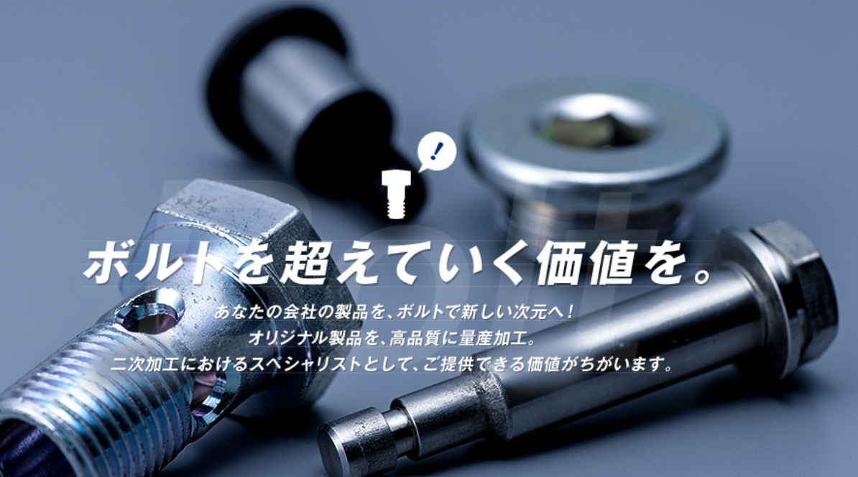
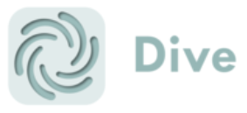
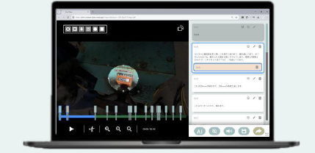
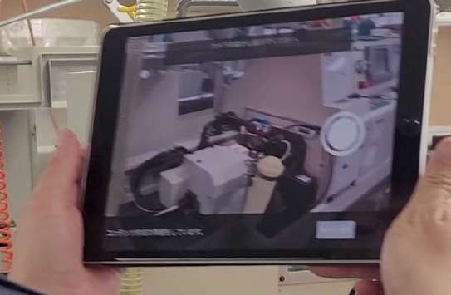
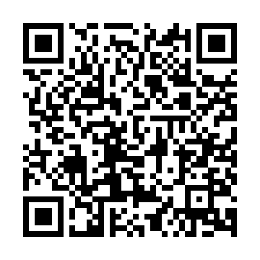
【前身事業】デジタル技術導入モデル実証事業 ～ 参加企業の取組事例 ～
導入企業の概要
実施内容
企業名 | 株式会社コーエーテック
所在地 | 愛知県瀬戸市
代表者 | 滝沢 公彦
従業員数 | 45人
事業内容 | 特殊形状ボルトの製造販売
動画マニュアルの作成・活用を可能とするDiveを導入し、マニュアル作成時間の短縮とマニュアルの理解度向上を目指す。
実施結果・効果
動画マニュアルの作成
スマートグラスで撮影した動画を編集ツールで加工し、動画マニュアルを作成した。マニュアル作成時間が大幅に短縮し、品質も安定化。
作成：56時間/本⇒16時間/本（70％削減）
教育・訓練の実施
作成した動画マニュアルを活用し、教育訓練を実施。 作業習熟スピードが向上した。
教育：８時間/本 ⇒ ２時間/本（75％削減）
訓練：８時間/本 ⇒ ４時間/本（50％削減）
導入ツール
導入ツール | Dive
導入費用 | デジタルツール利用料 80,000円／月 スマートグラス購入代金 200,000円
ツールの 説明 | エピソテック株式会社が提供する現場作業動画を効率的に手順書化するデジタルツール 編集負担を軽減することで作成時間短縮と理解精度向上を両立できる
Notes:
動画マニュアルによる作業標準の統一

Slide 20
企業の状況に合わせた「一気通貫」の愛知県デジタル施策
デジタル技術を活用した
県内企業の変革
DX計画策定
実証支援事業
ＤＸ
デジタル化
プッシュ事業
デジタルナビゲート
事業
イノベーションの創出
中小企業デジタル化
・DX促進補助金
デジタライゼーション
デジタイゼーション
未着手
サイバーセキュリティ対策支援事業
デジタル技術活用相談窓口
あいち産業DX推進コンソーシアム
Notes:
デジタル技術活用促進事業費（新規分）

Slide 21

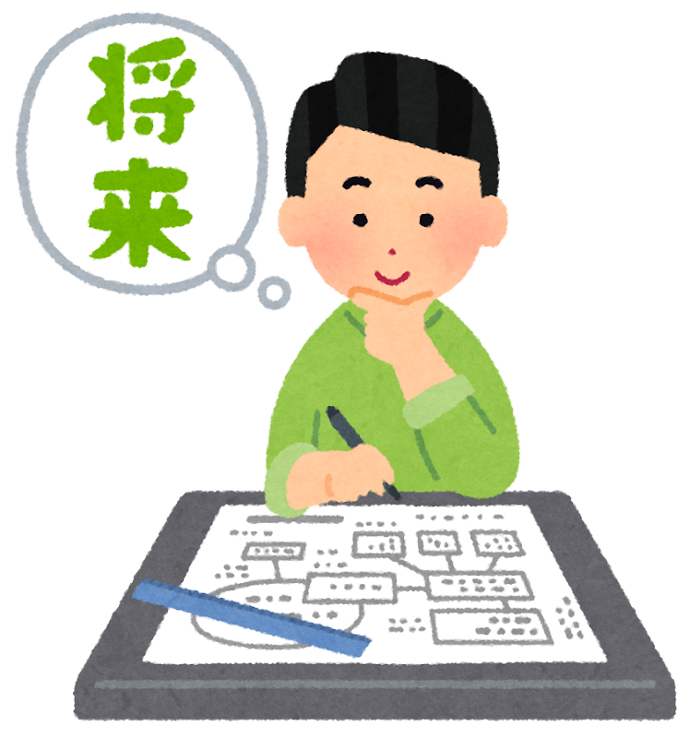
DX計画策定実証支援事業
目的
  ・ 「新規事業の創出」や、「業務プロセスの再構築」による変革を目指し、専門家による支援を実施
事業概要
  ・ コンサルタントや専門家により、企業の状況（段階）に合わせた支援を実施
  ・ 個別に事業計画の作成などを支援することで、企業のDXに向けた取組みを推進する
  【 段階１ 】 事業計画の作成及び検証：４社程度
  【 段階２ 】 実証（PoC）：２社程度
2026年度事業スケジュール
・ 参加企業募集
  段階１：2026年5月11日～6月30日
  段階２：2026年5月11日～6月11日
DX
Notes:
段階１ 複数の専門家による個別面談、異業種のワーキングで計画のブラッシュアップ
段階２ 作った計画の実証にかかる方法、実行、評価を伴走支援 実証費用は参加企業負担になるが、IBMの専門家の皆さんに壁打ち相手になってもらえる

Slide 22
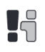
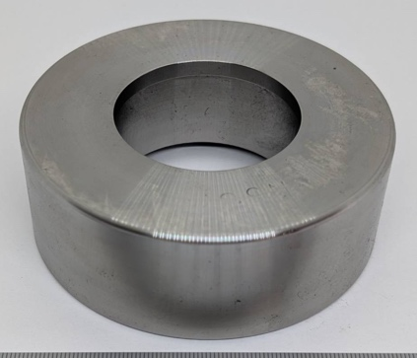

DX計画策定実証支援事業 ～ 個別企業の取組事例 ～
デジタルを活用した業務プロセス再構築
企業名 | 平野鉄工 株式会社
所在地 | 愛知県名古屋市
事業内容 | 自動車設備向けライン機械部品、製鉄工場向け社内部品の製造、加工
概要 | 「ざっくり見積システム（仮）」の開発 【特徴】 ・ AIと人間のいいとこ取りのハイブリッド運用で100％の自動化は目指さない ・ 町工場の現場に特化した見積作業の効率化で「まず回答」 【効果】 ・ 見積のスピードアップで機会損失を解消 ・ 見積の効率化で人件費、工数の削減 年間で利益改善 15 百万円の目標
Notes:
従業員数10名

Slide 23
企業の状況に合わせた「一気通貫」の愛知県デジタル施策
デジタル技術を活用した
県内企業の変革
DX計画策定
実証支援事業
ＤＸ
デジタル化
プッシュ事業
デジタルナビゲート
事業
イノベーションの創出
中小企業デジタル化
・DX促進補助金
デジタライゼーション
デジタイゼーション
NEW！
未着手
サイバーセキュリティ対策支援事業
デジタル技術活用相談窓口
あいち産業DX推進コンソーシアム
Notes:
デジタル技術活用促進事業費（新規分）

Slide 24
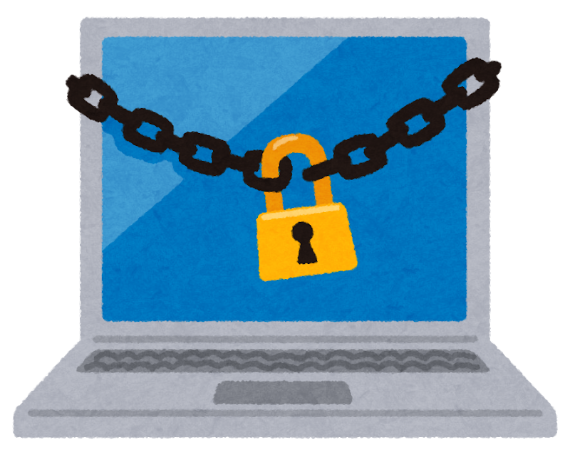
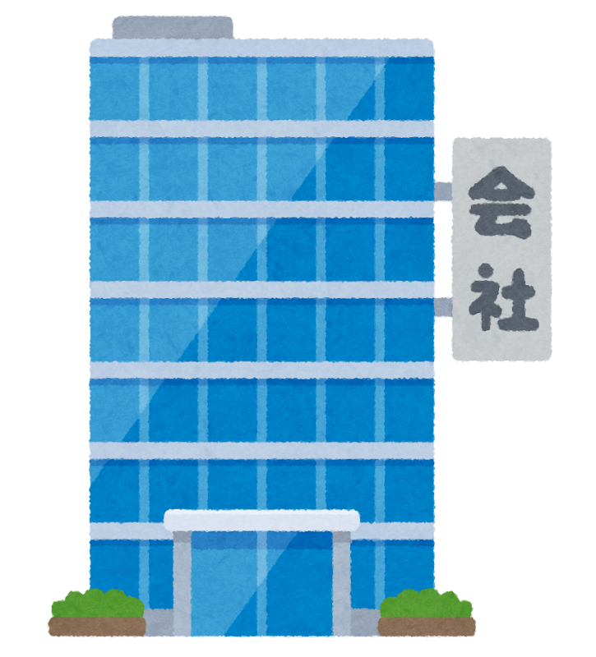


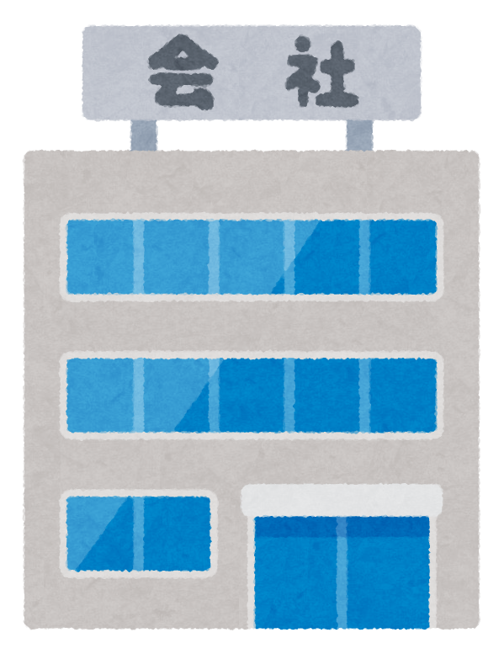
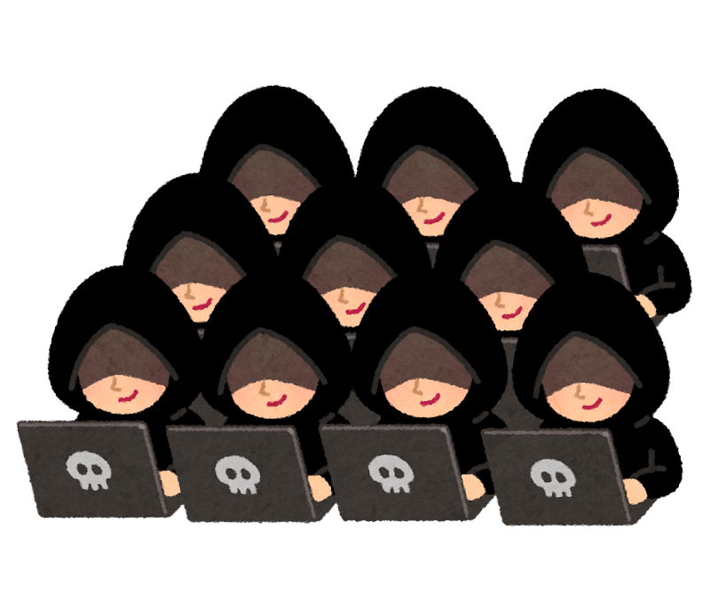
全てがつながる時代
親会社
子会社
Notes:
小島プレスの話
サーバーやＰＣにランサムウェアを感染させデータを暗号化
ランサムウェアで脅迫

Slide 25
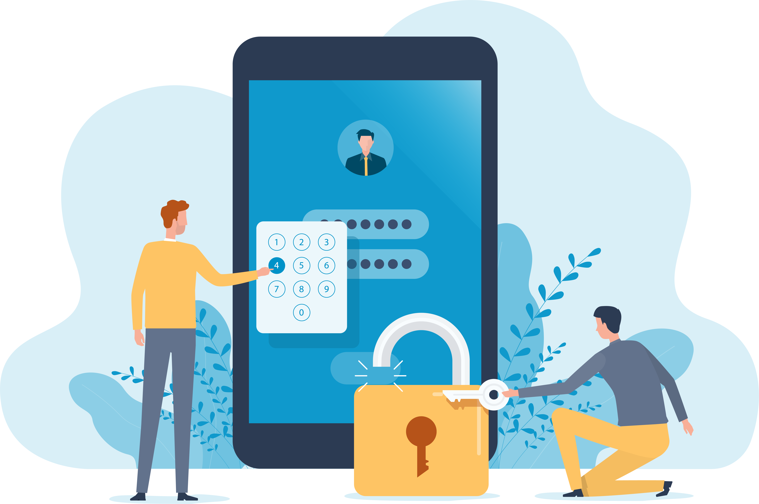
サイバーセキュリティ対策支援事業（新規）
目的
・ 県内中小企業のサイバーセキュリティ対策に対する意識醸成と支援を行い、県内企業の
サイバー攻撃に対する守りを強化
ポイント
・ セキュリティ対策について学べる演習により、県内企業に対する意識
・ 無料でサイバーセキュリティにおける「人的・組織的」な対策を支援
事業概要
  ○ サイバーセキュリティ対策の個別支援：10社程度
  ○ サイバーセキュリティの実践演習（セミナー、机上演習等）
事業スケジュール（予定）
・参加企業募集：2026年7～8月頃
Notes:
意識醸成と個別支援を行う
昨年度までは物理的・技術的な部分の対策支援をやっていた
セキュリティ対策について学べる演習や、自社で標的型攻撃メールなどの社内研修をやろうとするときにサポート

Slide 26
企業の状況に合わせた「一気通貫」の愛知県デジタル施策
デジタル技術を活用した
県内企業の変革
DX計画策定
実証支援事業
ＤＸ
デジタル化
プッシュ事業
デジタルナビゲート
事業
イノベーションの創出
中小企業デジタル化
・DX促進補助金
デジタライゼーション
デジタイゼーション
未着手
サイバーセキュリティ対策支援事業
デジタル技術活用相談窓口
あいち産業DX推進コンソーシアム
Notes:
デジタル技術活用促進事業費（新規分）

Slide 27
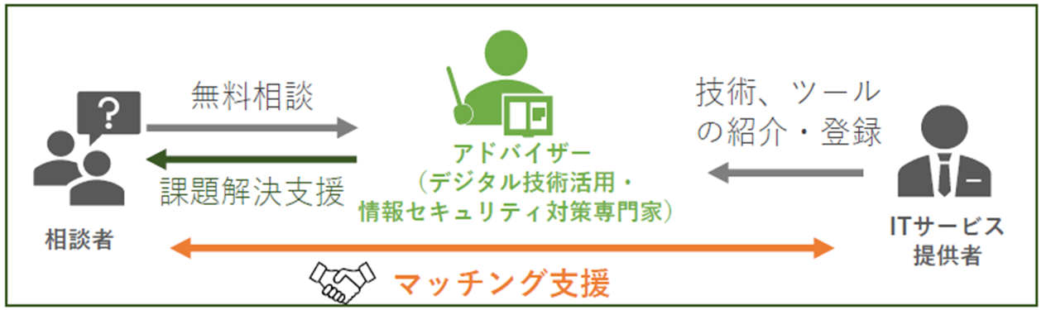
デジタル技術活用相談窓口
相談対象者
・ デジタル技術や情報セキュリティ対策に課題を抱えている企業
・ ITサービス提供者
設置期間 2026年４月17日～2027年３月18日
相談事例
・ 普段の業務の中で、どのようにデジタル技術を活用できるのか分からない
・ 協働できるITサービス提供者を教えてほしい
・ 情報セキュリティ対策に取り組みたいが、何から始めて良いのか分からない
業務イメージ

Slide 28
企業の状況に合わせた「一気通貫」の愛知県デジタル施策
デジタル技術を活用した
県内企業の変革
DX計画策定
実証支援事業
ＤＸ
デジタル化
プッシュ事業
デジタルナビゲート
事業
イノベーションの創出
中小企業デジタル化
・DX促進補助金
デジタライゼーション
デジタイゼーション
未着手
サイバーセキュリティ対策支援事業
デジタル技術活用相談窓口
あいち産業DX推進コンソーシアム
Notes:
デジタル技術活用促進事業費（新規分）

Slide 29
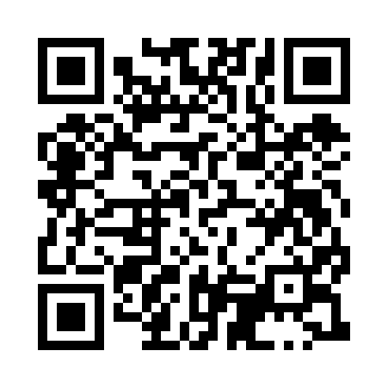
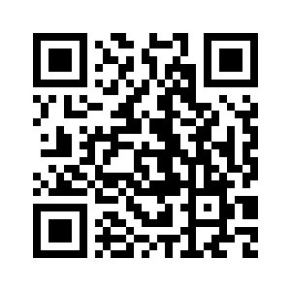

あいち産業ＤＸ推進コンソーシアム
愛知県内企業のデジタル化・DXを支援するため、地域の産学金行政が一体となり施策
展開を行うプラットフォーム
参画企業・団体
行政機関、産業振興支援機関、経済団体、業界団体、金融機関、研究・教育機関
デジタル技術活用企業、デジタル技術提供企業
（参画企業・団体：1364（2026年5月末時点））
活動内容
○ セミナー（デジタル活用事例、人材育成等）
○ ベンダー企業の展示会出展支援
○ デジタル・DX関連情報の発信
会長 | 名古屋国際工科専門職大学
副会長 | 愛知県商工会議所連合会、 中部経済連合会、愛知県経営者協会、愛知県、あいち産業振興機構
顧問 | 愛知県 大村秀章知事
事務局 | あいち産業振興機構
お問合せ先（コンソーシアム事務局）
公益財団法人あいち産業振興機構 総務企画部情報企画グループ
電話 ：052-715-3063
メール：dx-consortium@aibsc.jp
会員登録
https://dx-consortium.aibsc.jp/membership/
Notes:
補助金の情報だったり、今日説明したような事業の参加企業募集の情報を発信
今回の事業もコンソーシアム会員になることが条件。グーグルフォームで簡単に申請

Slide 30
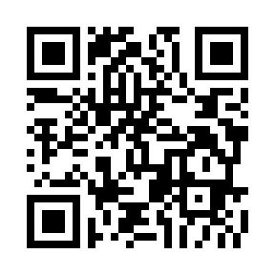
～ デジタル支援のお問合せはコチラまで ～
愛知県 経済産業局 産業部 産業振興課
デジタル産業グループ
電 話：052-954-7495
メール：sangyoshinko@pref.aichi.lg.jp
Notes:
https://www.pref.aichi.jp/site/aichi-pref-iot/

